Slide 1
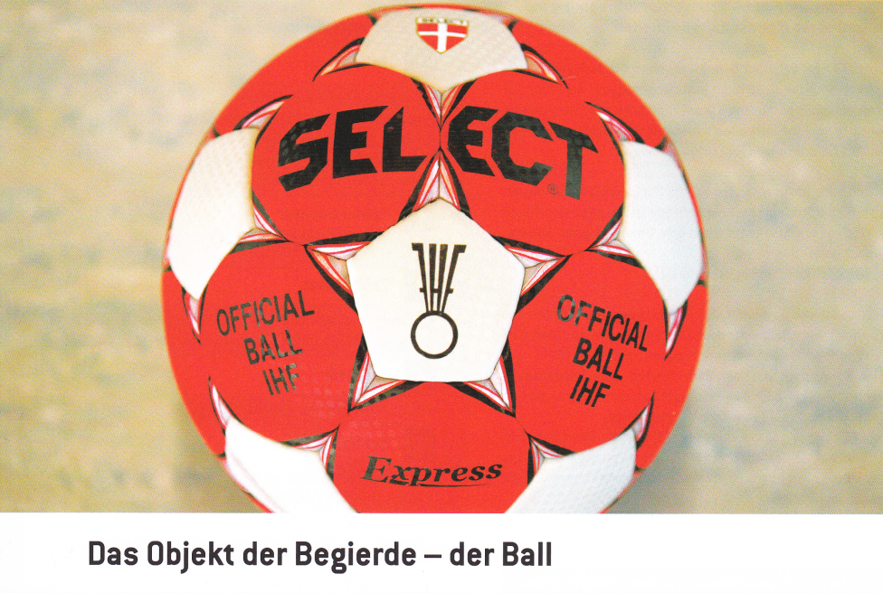
Thema
Der Ball
Notes:
Wir gehen auf das Objekt der Begierde
den Ball
ein
1

Slide 2
Regelbezug
Unter welcher Regel finden wir den
Bezug zum Thema “Ball“?
Regel 3 – Der Ball
(Regel 3:1 – 3:4)
Notes:
Regel 3 Der Ball
3:1 Der Ball besteht aus einer Leder- oder Kunststoffhülle. Er muss rund sein. Das Außenmaterial darf nicht glänzend oder glatt sein (17:3).
3:2 Die einzelnen Mannschaftskategorien müssen folgende Ballgrößen, d.h. Umfang und Gewicht verwenden:
· 58-60 cm und 425-475 g (IHF-Größe 3) für Männer und
männliche Jugend (16 Jahre und älter);
· 54-56 cm und 325-375 g (IHF-Größe 2) für Frauen, weibliche Jugend (14 Jahre und älter) und männliche Jugend (12 bis 16 Jahre);
· 50-52 cm und 290-330 g (IHF-Größe 1) für weibliche Jugend (8 bis 14 Jahre) und männliche Jugend (8 bis 12Jahre).
Kommentar:
Das „IHF-Ballreglement" umfasst die technischen Anforderungen für Bälle, die bei allen offiziellen internationalen Spielen eingesetzt werden.
Diese Spielregeln beinhalten nicht Größe und Gewicht von Bällen für den „Mini-Handball".
3:3 Bei jedem Spiel müssen mindestens zwei Bälle vorhanden sein. Die Reservebälle müssen während des Spielverlaufs am Zeitnehmertisch unmittelbar verfügbar sein. Die Bälle müssen den Regeln 3:1-2 entsprechen.
3:4 Die Schiedsrichter entscheiden wann ein Reserveball eingesetzt wird. In diesem Fall sollten sie den Reserveball zügig ins Spiel bringen, um eine Unterbrechung so kurz wie möglich zu halten und ein Time-out zu vermeiden.
2

Slide 3
Ballgrößen
0
1
2
3
Nur gültig für den Bereich des DHB
48 cm
290g
Weibliche und männliche Jugend (8 bis 10 Jahre)
50-52 cm
290 – 330g
weibliche Jugend (10 bis 14 Jahre)
und
männliche Jugend (10 bis 12 Jahre)
54-56 cm
325 – 375g
Frauen und weibliche Jugend (14 Jahre und älter)
und
männliche Jugend (12 bis 16 Jahre)
58-60 cm
425 – 475g
Männer und männliche Jugend (16 Jahre und älter)
Notes:
Regel 3 Der Ball
3:1 Der Ball besteht aus einer Leder- oder Kunststoffhülle. Er muss rund sein. Das Außenmaterial darf nicht glänzend oder glatt sein (17:3).
3:2 Die einzelnen Mannschaftskategorien müssen folgende Ballgrößen, d.h. Umfang und Gewicht verwenden:
· Bild 3: -58-60 cm und 425-475 g (IHF-Größe 3) für Männer undmännliche Jugend (16 Jahre und älter);
· Bild 2: -54-56 cm und 325-375 g (IHF-Größe 2) für Frauen, weibliche Jugend (14 Jahre und älter) und männliche Jugend (12 bis 16 Jahre);
· Bild 1: -50-52 cm und 290-330 g (IHF-Größe 1) für weibliche Jugend (8 bis 14 Jahre) und männliche Jugend (8 bis 12Jahre).
Kommentar:
Das „IHF-Ballreglement" umfasst die technischen Anforderungen für Bälle, die bei allen offiziellen internationalen Spielen eingesetzt werden.
Diese Spielregeln beinhalten nicht Größe und Gewicht von Bällen für den „Mini-Handball".
3

Slide 4
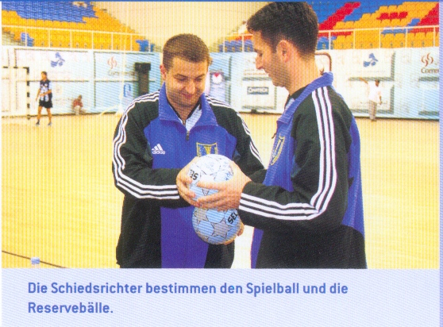
Der Ball
Zu jedem Spiel zwei regelkonforme Bälle.
Reserveball bei Z+S hinterlegen.
SR entscheiden, wann der Reserveball zum Einsatz kommt!
Reserveball zügig ins Spiel bringen,
Unterbrechung so kurz wie möglich, Time-out vermeiden.
Notes:
Regel 3 Der Ball
3:3 Bei jedem Spiel müssen mindestens zwei Bälle vorhanden sein. Die Reservebälle müssen während des Spielverlaufs am Zeitnehmertisch unmittelbar verfügbar sein. Die Bälle müssen den Regeln 3:1-2 entsprechen.
3:4 Die Schiedsrichter entscheiden wann ein Reserveball eingesetzt wird. In diesem Fall sollten sie den Reserveball zügig ins Spiel bringen, um eine Unterbrechung so kurz wie möglich zu halten und ein Time-out zu vermeiden.
4

Slide 5
ENDE

